Slide 1
衣濕先生
資工3B 00457141 周希珉
資工3B 00457153 唐健恆

Slide 2
一、簡介
利用溫溼度感測器偵測衣服內部和外部環境濕度並上傳至雲端，再透過手機App抓取資料判斷衣服是否乾了，並適時地給出通知提醒。
衣服曬在室內時，當衣服濕度大於環境濕度，便會自動將除濕機打開；反之，當衣服濕度小於環境濕度，除濕機則會關起來。
亦能透過手機按鈕手動開關除濕機。

Slide 3
一、簡介
溫濕度感測器*2：接收環境溼度資訊與衣服內部濕度資訊，回傳給終端。
繼電器：控制除濕機開關。
藍牙模組：負責終端與ARDUINO板的通訊。
ARDUINO板：感測器的控制。
兩部手機：一部接收ARDUINO資料並上傳，另一部接收雲端資料，且在達到門檻時通知使用者。
除濕機：透過手機控制除濕機的開關

Slide 4
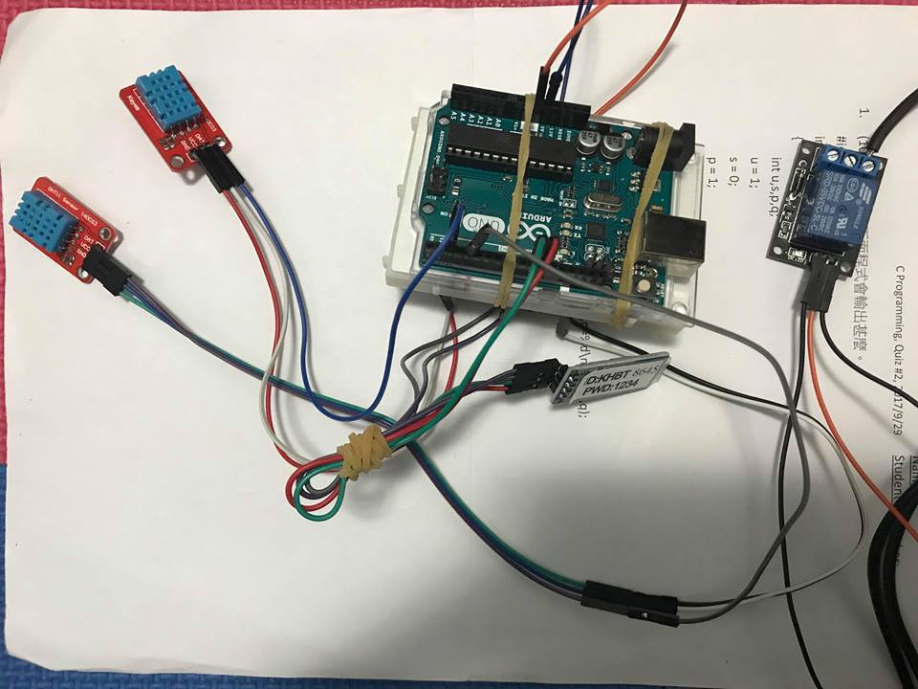
硬體設備
溫溼度
感測器
繼電器
藍芽模組

Slide 5



軟體

Slide 6
二、動機
曬完衣服後，總是不知道衣服多久才會乾，有時已經乾了，又因為基隆的陰晴不定下了一場大雨，一切回到起點。因此需要依靠手機的提醒，即時將衣服收進來。
曬在室內的衣服會使整個房間變得潮濕，假如依靠自動偵測開關除濕機，便能避免房間濕氣過重。

Slide 7
三、運作流程
3-1 流程圖及說明
3-2 程式碼
3-3 操作步驟

Slide 8
三(1)、運作流程圖及說明
Sensor
Arduino
OM2M
Phone
除濕機
1. Measurement
2. 上傳資料
3-1. Measurement
3-2. Notification
4. Control

Slide 9
三(1)、運作流程圖及說明
1. 利用感測器測量環境變化並傳給ARDUINO
2. 將收到的資料上傳並儲存至OM2M
3. 手機抓取OM2M的資料，持續比對環境濕度與衣服內部濕度數值，達到設定值便發出提醒通知使用者，以及開關除濕機。
4. 透過手機控制除濕機的開關

Slide 10
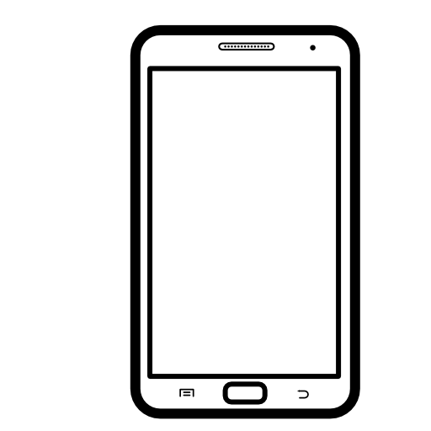





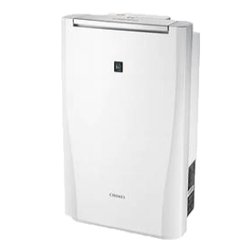
三(1)、運作流程圖及說明

Slide 11
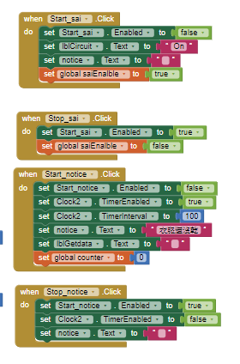
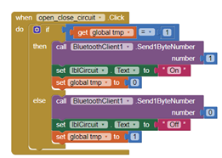
三(2)、APP Inventor程式碼
控制Button按下後做的動作

Slide 12
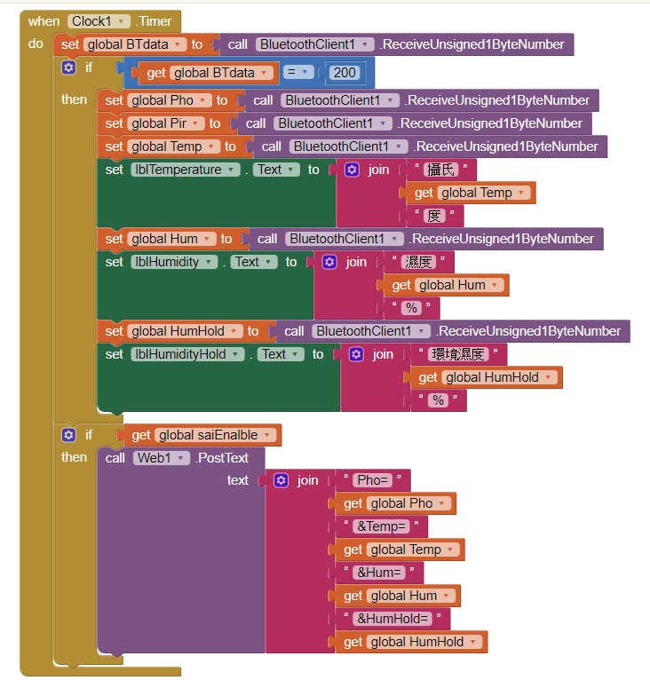
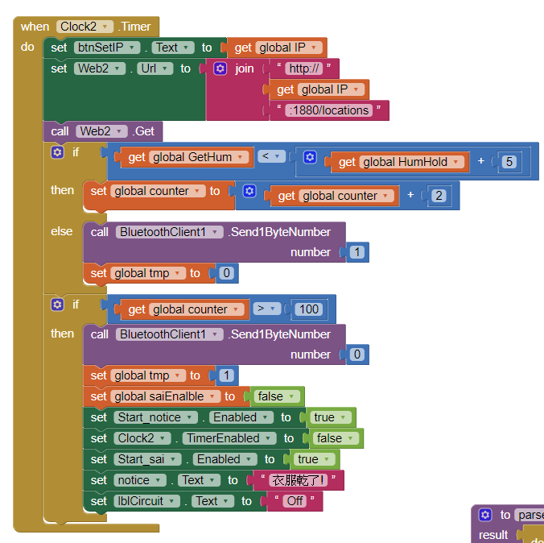
三(2)、APP Inventor程式碼
連線藍芽後不斷傳資料至雲端
不斷接收雲端資料至終端

Slide 13
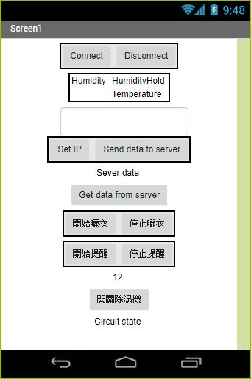
三(3)、操作步驟
1.連結藍芽模組
2.資料上傳至架設雲端的IP位置
3.從OM2M拿取感測器資料並顯示，點一次只顯示單筆資料(用來檢查是否成功拿取資料)
4.按下按鈕後便持續上傳資料至OM2M
5.按下按鈕後持續從OM2M拿取資料
6.通知訊息顯示，告知使用者衣服是否已乾
7.開關除濕機，並顯示除濕機的現在狀態

Slide 14
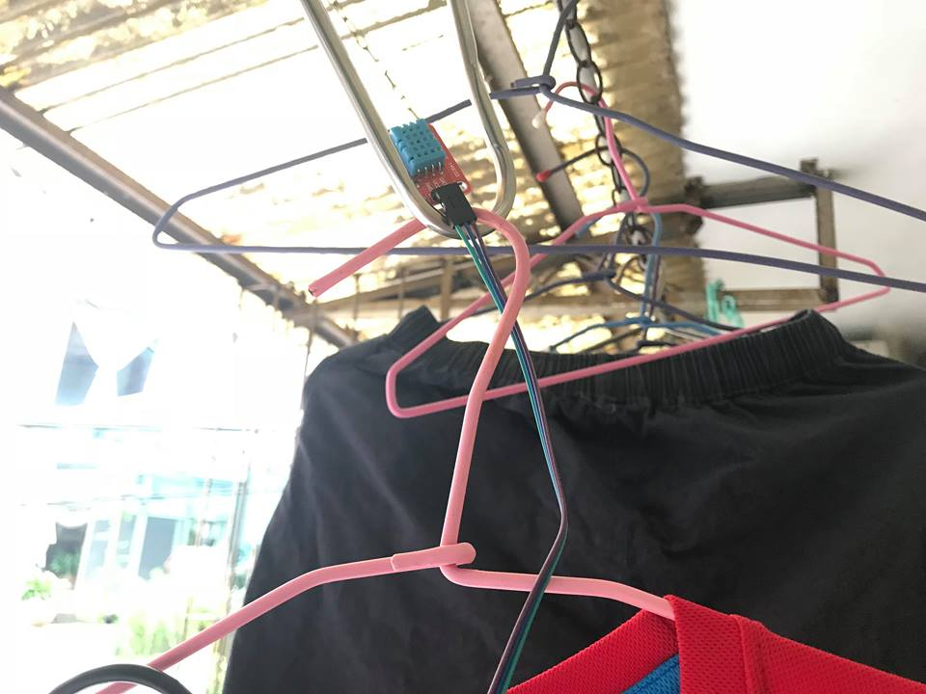
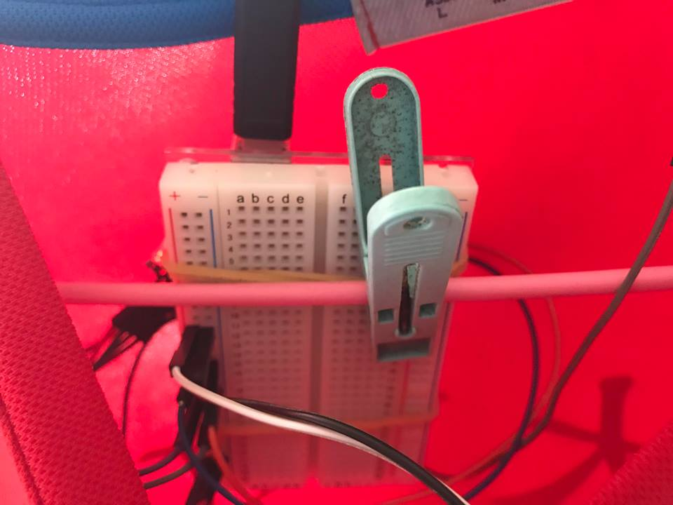
三(3)、操作步驟
衣服外部
衣服內部

Slide 15
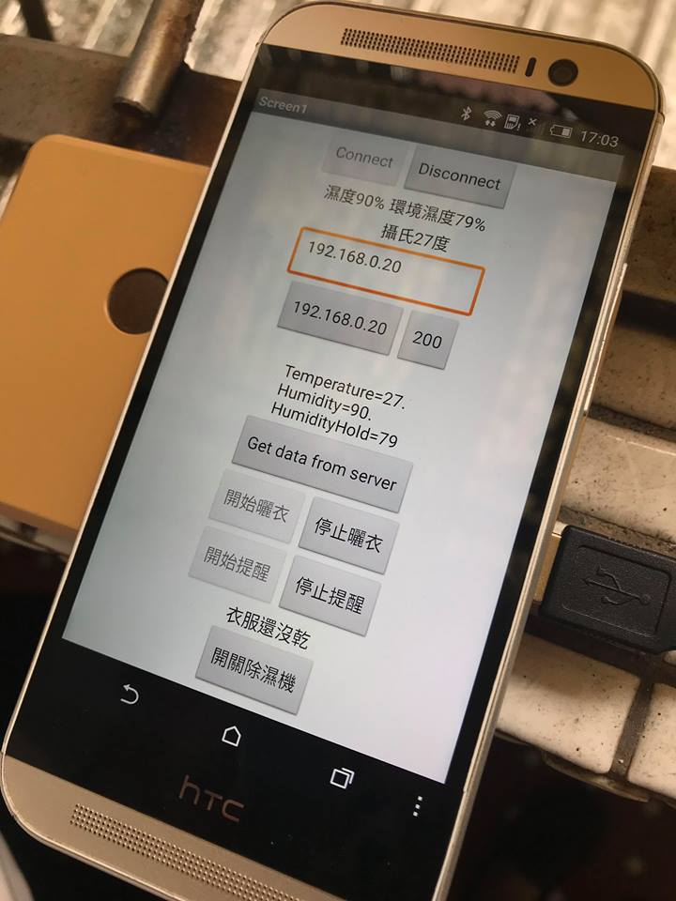
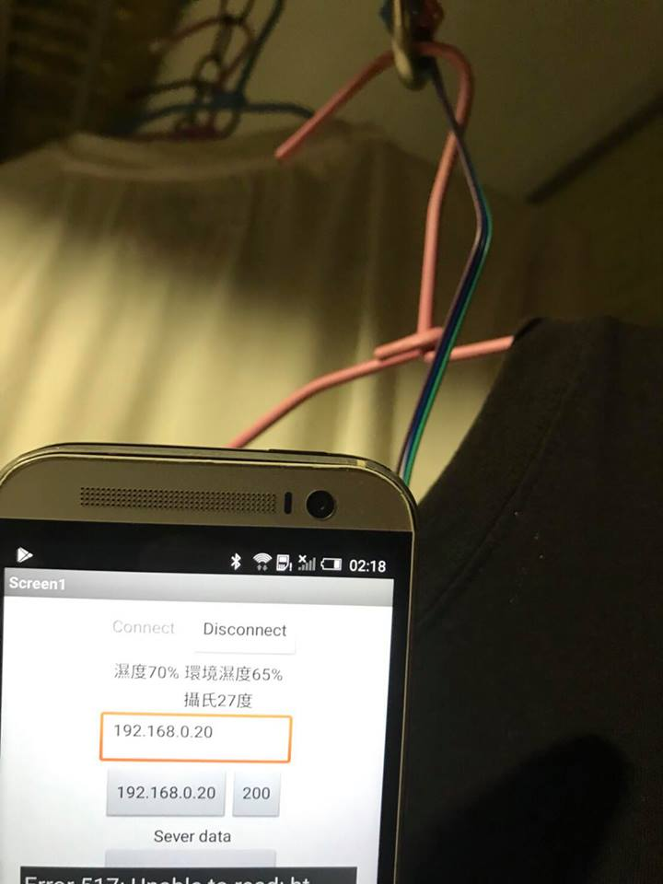
三(3)、操作步驟
剛開始曬衣服
經過數小時後

Slide 16
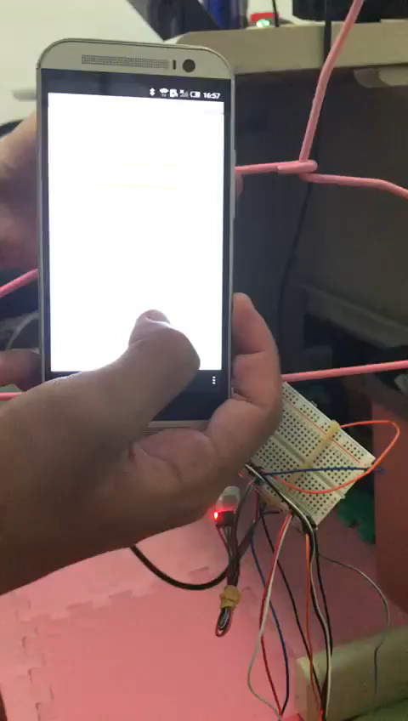
測試影片
1. 連接藍芽後輸入IP位址。
2. 點選按鈕將風扇關起。
3. 點選按鈕將風扇打開。
4. 按下「開始曬衣」上傳感測器資料至雲端。
5. 按下「開始收衣」從雲端接接收資料。
6. 當衣服濕度到達環境濕度(+5%)以下，持續五秒後，風扇將自動關起。

Slide 17
四、專題優點
如果衣服曬在室外，能避免忘記收衣服。
即時監控衣服濕度。
在戶外也能遙控家裡的除濕機。

Slide 18
五、心得
唐健恆：雖然我們的專題算是平常實作的延伸，難度感覺好像不是很高，但是我們還是遇到了很多問題，不過也因為這些問題讓我們能更加瞭解ARDUINO、OM2M、APP INVENTOR之間的互動，很開心最後有完成我們的專題，雖然它難度不高，但它是一個很實用的裝置，如果以後有機會，希望能真正地將它製作成一個產品。
周希珉：一開始並不太了解OM2M的用意，感覺只要直接傳值給手機做判斷就好了，不懂為何必須要上傳至雲端。後來才發現原來是為了讓離感測器很遠的人也可以從雲端接收資料，達到物聯網的目的。每次的實驗都讓我學到不同的東西，也更加了解所有東西的運作。雖然之前就使用過Arduino，但這次還讓我接觸到了紅外線收發器以及繼電器，在控制電器用品這方面，我覺得非常有趣！

Slide 19
六、未來發展
待加強地方：
藍牙資訊傳輸過慢，導致資料不能及時記錄到雲端。
若需實際應用，必須自行架設公用ＩＰ的雲端，才能讓手機在不同區域網路下也能讀取資料。
未來發展方向：
新增自動收衣的功能

Slide 20
七、組員分工
唐健恆：App Inventor程式設計、Arduino程式修改、投影片製作、實際測試
周希珉：App Inventor版面製作、Arduino硬體接線、投影片製作、實際測試

Slide 21
八、參考資料
[1]Arduino : HC-06 藍芽模組的設定-雄-
http://gsyan888.blogspot.com/2014/03/arduino-hc-06-at-command.html
[2]Arduino範例19：利用DHT11抓取溫度和濕度-Ming's Blogger-
http://ming-shian.blogspot.com/2014/05/arduino19dht11.html

